Slide 1
Fox24
Українська платформа для бізнесу
Сайт продукту: https://fox24.com.ua/ Розробники: https://foxsoft.com.ua/

Slide 2
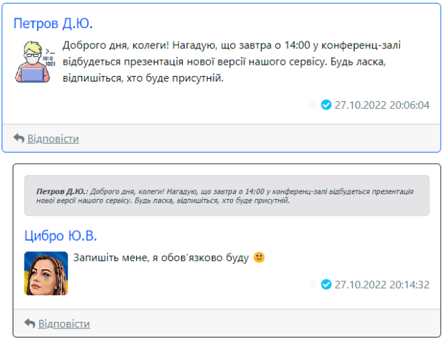
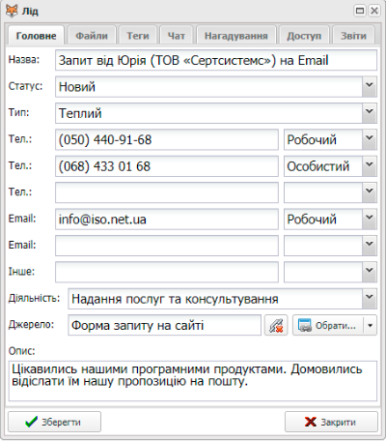
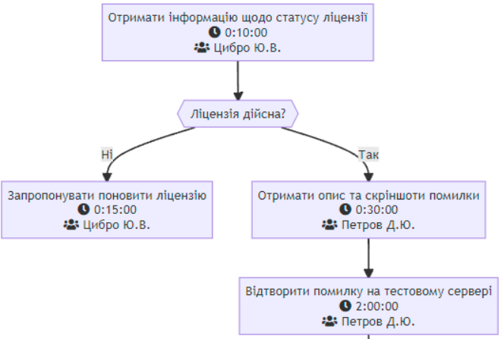
Ключові можливості
Спільна робота с задачами
Працюйте над задачами спільно зі своїми колегами. Фіксуйте відповідальних, визначайте терміни, спілкуйтесь у чаті.
CRM система
CRM-система дозволяє контролювати весь ланцюг від першого контакту с потенційним замовником до укладеного договору.
Регламентація та аналітика
Опишіть відповідальність працівників у вигляді графічних бізнес-процесів та сформуйте регламенти для персоналу.
https://fox24.com.ua/
Copyright © 2021-2024 FoxSoft.
Fox24

Slide 3
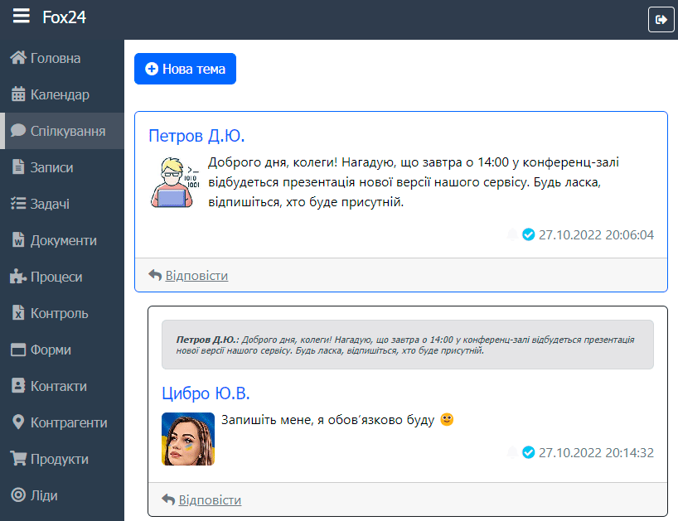
Корпоративна соціальна мережа
Спілкуйтесь зі своїми колегами в єдиному корпоративному месенджері.
Публікуйте новини, щоб оповістити всіх співробітників одночасно.
Використовуйте єдину платформу для ділового спілкування замість безлічі повідомлень на різні месенджери або листування через Email.
https://fox24.com.ua/
Copyright © 2021-2024 FoxSoft.
Fox24

Slide 4
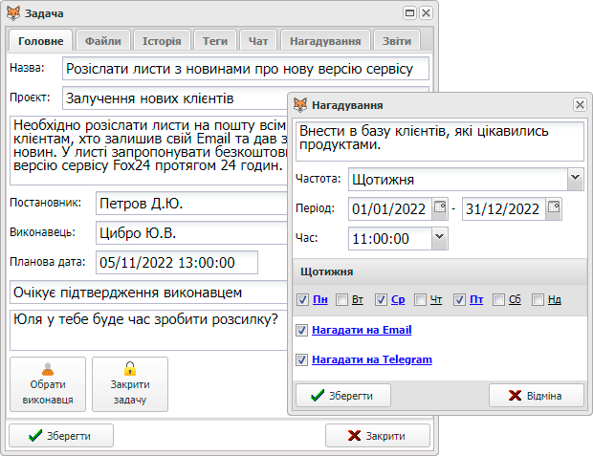
Працюйте разом над завданнями
Створіть задачу, визначте терміни та оберіть відповідального.
Програма автоматично змінює статуси задачі та нагадує про заплановані події.
Історія виконання всіх завдань зберігається у системі, а керівник може аналізувати ефективність виконання задач між різними працівниками.
https://fox24.com.ua/
Copyright © 2021-2024 FoxSoft.
Fox24

Slide 5
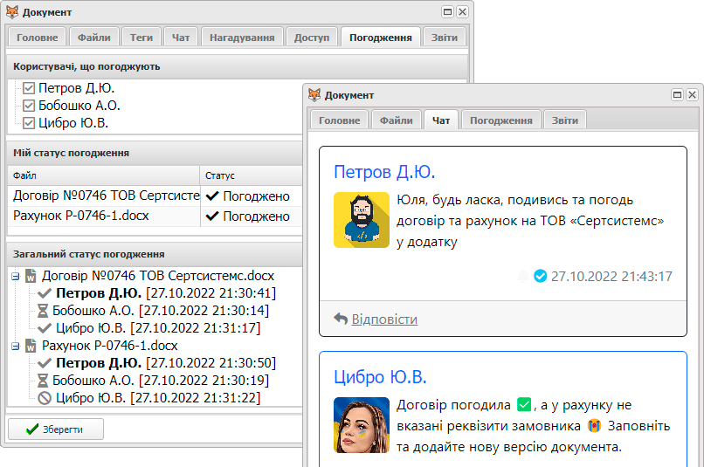
Спільне обговорення
Кожен працівник може надати доступ колегами до своїх задач, документів, контактів, лідів, контрагентів та угод.
Співробітники можуть обмінюватися файлами, спілкуватися у чаті та погоджувати документи онлайн.
https://fox24.com.ua/
Copyright © 2021-2024 FoxSoft.
Fox24

Slide 6
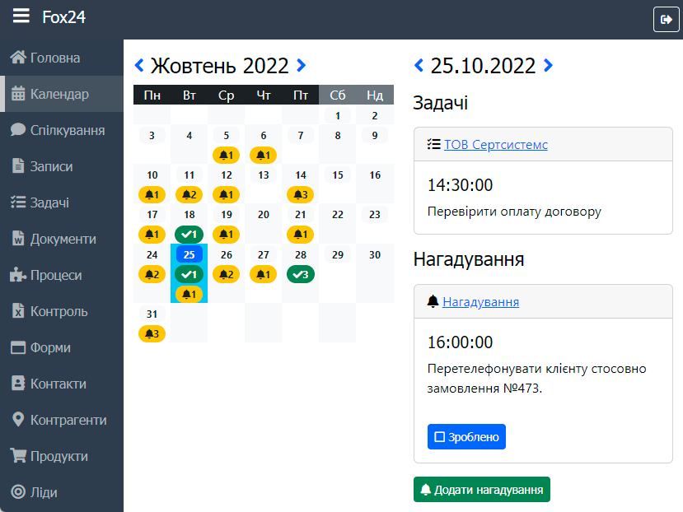
Календар подій
У вашому корпоративному календарі ви можете побачити всі свої нагадування та терміни виконання задач.
Портал також може надіслати повідомлення про події на Email користувача або у Telegram.
https://fox24.com.ua/
Copyright © 2021-2024 FoxSoft.
Fox24

Slide 7
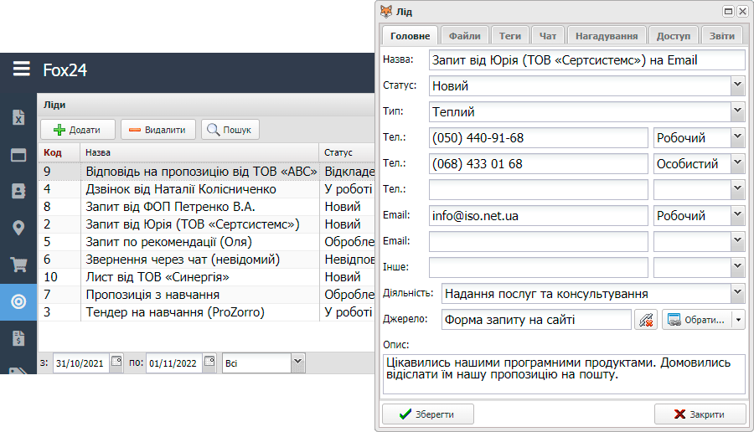
Облік лідів (потенційних клієнтів)
Фіксуйте звернення та формуйте базу потенційних клієнтів – лідів. Кожен лід має свій статус та відповідального.
Оброблені ліди можуть трансформуватися в угоди або використовуватися у майбутньому для маркетингових акцій.
https://fox24.com.ua/
Copyright © 2021-2024 FoxSoft.
Fox24

Slide 8
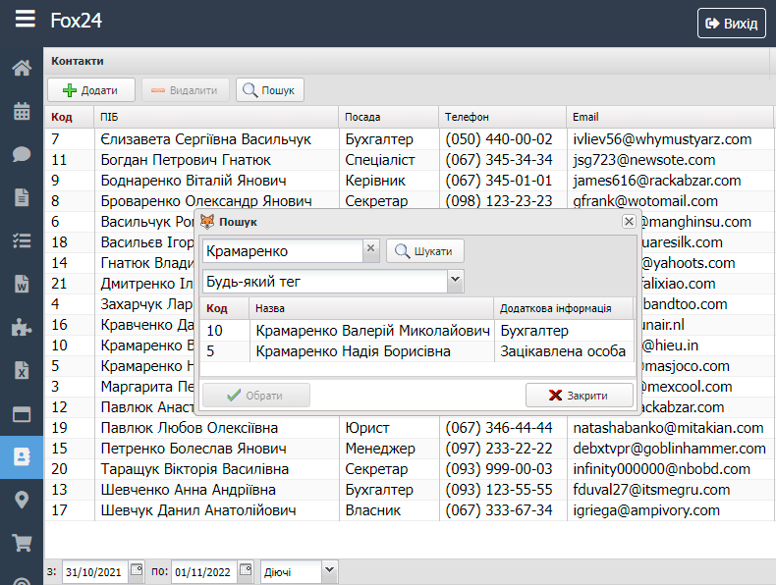
База контактів та контрагентів
Зберігайте контактні дані та реквізити всіх своїх колишніх та потенційних клієнтів.
Маючи базу, ви зможете швидко створювати повторні угоди, формувати нові пропозиції та рахунки.
Контакти та реквізити можуть швидко передаватися від одного менеджера іншому.
https://fox24.com.ua/
Copyright © 2021-2024 FoxSoft.
Fox24

Slide 9
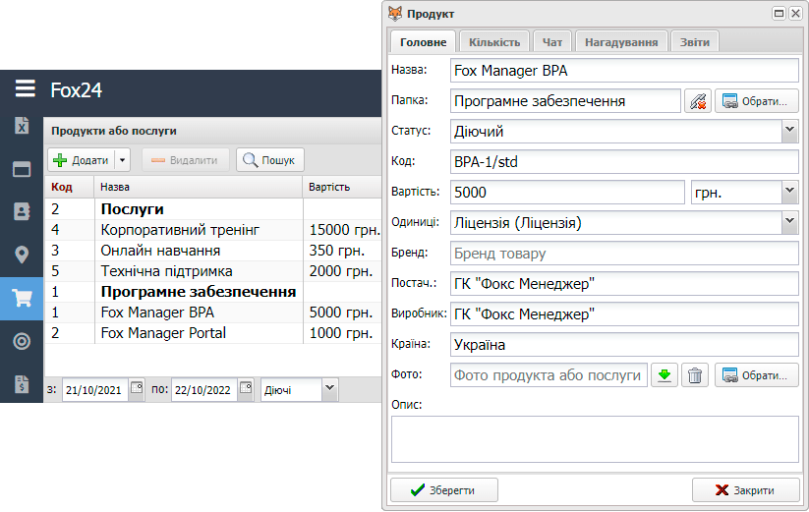
Продукти та послуги
Програма дозволяє вести облік проданих товарів та рахувати кількість залишків на складі.
Fox24 розраховує вартість товарів в обраній валюті з ПДВ або без.
По кожному продукту або послузі можна сформувати звіт.
https://fox24.com.ua/
Copyright © 2021-2024 FoxSoft.
Fox24

Slide 10
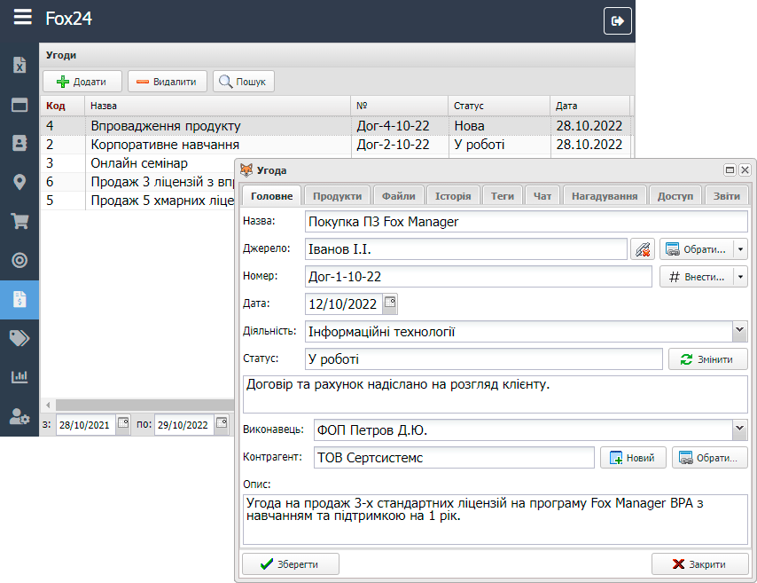
Робота з угодами
Програма автоматично формує унікальні номери угод, фіксує джерело та відстежує історію зміни статусів.
Керівництво бачить які угоди знаходяться у роботі та на яку суму.
За допомогою статистики можна оцінити роботу менеджерів та відстежити найбільш результативні ліди.
https://fox24.com.ua/
Copyright © 2021-2024 FoxSoft.
Fox24

Slide 11
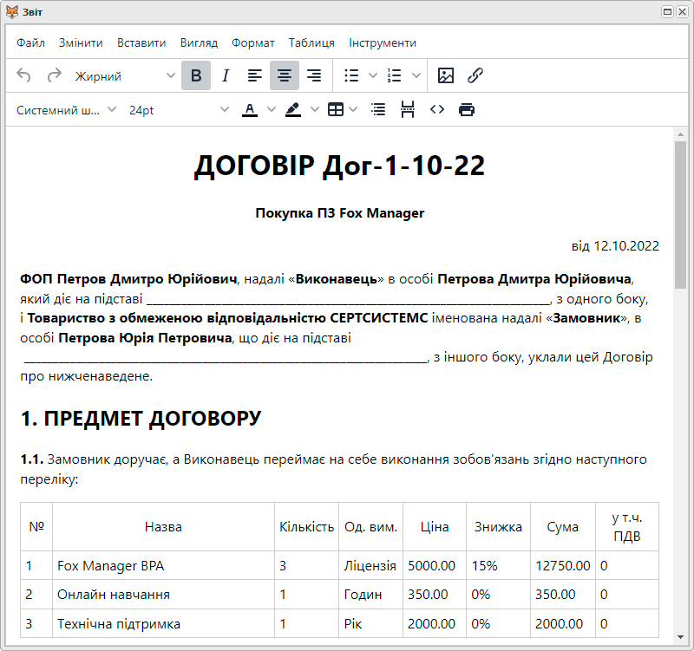
Генерація документів
Використовуйте наші шаблони, щоб швидко сформувати договір, рахунок-фактуру та акт виконаних робіт.
Програма дозволяє внести зміни або створити власні шаблони за допомогою простого редактора без програмування.
https://fox24.com.ua/
Copyright © 2021-2024 FoxSoft.
Fox24

Slide 12
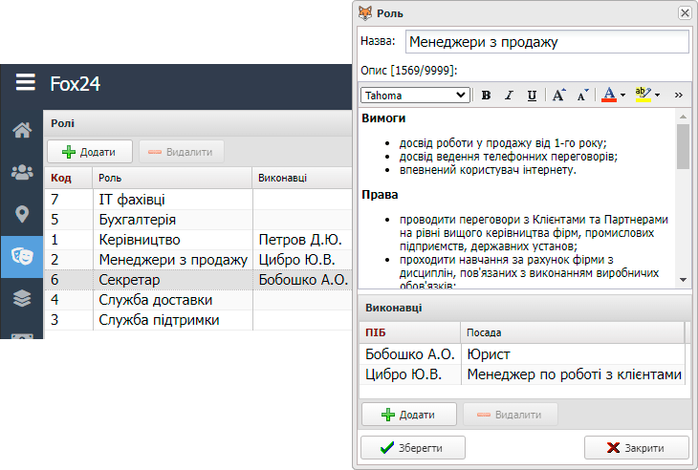
Ролі персоналу
Об’єднайте працівників у типові ролі в залежності від роботи, яку вони виконують.
Визначте вимоги до кваліфікації та відповідальність.
Оберіть для користувачів права доступу відповідно до їх ролі.
https://fox24.com.ua/
Copyright © 2021-2024 FoxSoft.
Fox24

Slide 13
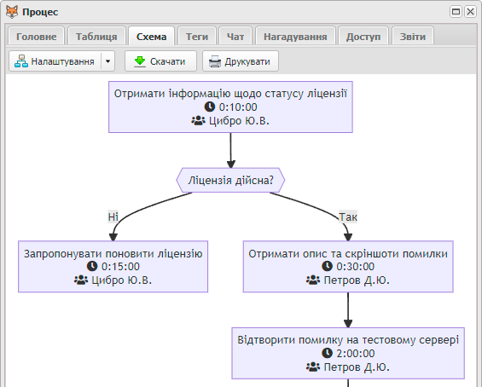
Бізнес-процеси
Опишіть діяльність підприємства у вигляді наочних графічних схем бізнес-процесів.
Аналізуйте та оптимізуйте роботу персоналу.
Впроваджуйте процесний підхід до управління організацією відповідно до вимог міжнародних стандартів ISO.
https://fox24.com.ua/
Copyright © 2021-2024 FoxSoft.
Fox24

Slide 14
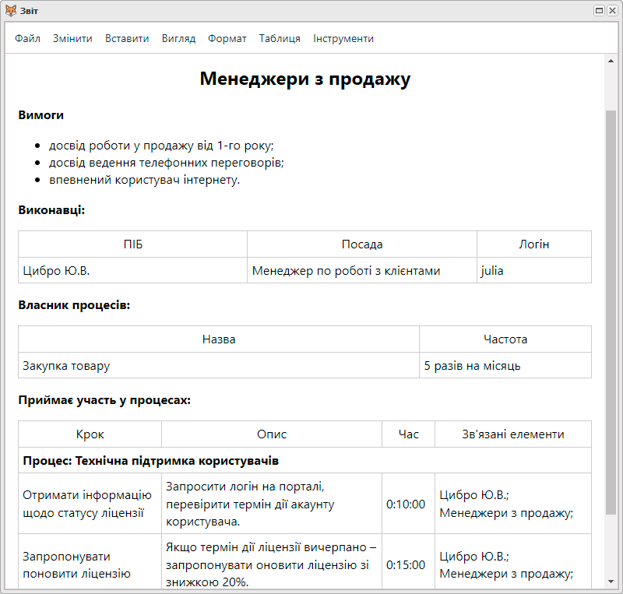
Регламенти та інструкції
Формуйте звіти, які можна використовувати як посадові інструкції та регламенти процесів.
Вся інформація із бізнес-процесів щодо відповідальності, документів, продуктів, контактів та контрагентів може бути виведена у звіти.
https://fox24.com.ua/
Copyright © 2021-2024 FoxSoft.
Fox24

Slide 15
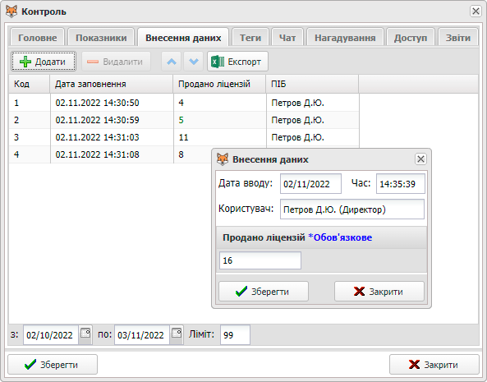
Контроль показників
Визначте ключові показники діяльності та контролюйте їх виконання за планом.
Нагадування про необхідність внесення даних буде надходити відповідальній особі.
За допомогою спеціальних форм можна проводити опитування або тести для персоналу.
https://fox24.com.ua/
Copyright © 2021-2024 FoxSoft.
Fox24

Slide 16
Гнучкі варіанти впровадження
Робота у хмарі
Хмарна версія дозволить клієнтам малого та середнього бізнесу розпочати роботу без зайвих затрат на обладнання та налаштування.
Ваш сервер
Якщо ваш бізнес потребує особливих вимог до швидкості та безпечності, встановіть програму на свій сервер.
https://fox24.com.ua/
Copyright © 2021-2024 FoxSoft.
Fox24

Slide 17
Індивідуальні доробки
Розробка нових форм та звітів
Додавання нових довідників
Переклад на будь-які мови
Інтеграція з іншими продуктами
Імпорт-експорт даних з інших систем
https://fox24.com.ua/
Copyright © 2021-2024 FoxSoft.
Fox24

Slide 18
Про розробників
Наші інші проєкти
Працюємо з 2010 року.
Розробляємо корпоративне програмне забезпечення та бізнес-додатки.
Нашими продуктами користуються понад 6000 клієнтів.
Fox Manager
Одна з найбільш популярних програм для моделювання бізнес-процесів та регламентації діяльності підприємства.
Sanfood.biz
Онлайн сервіс для харчових підприємств. Використовуються при впровадженні систем харчової безпеки HACCP.
https://fox24.com.ua/
Copyright © 2021-2024 FoxSoft.
Fox24

